Slide 1

ŠKOLENÍ STUDENTŮ
1. ROČNÍKU
POŽÁRNÍ OCHRANA
A
BEZPEČNOST A OCHRANA ZDRAVÍ PŘI PRÁCI
Ing. Dagmar Kloknerová
kloknerova@opf.slu.cz
září 2021

Slide 2
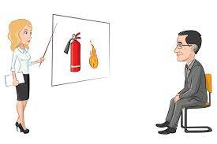
Upozornění
Předmět BOZP a PO
je uveden ve fakultních předmětech pod zkratkou OPFBOPF.
(dle Studijního a zkušebního řádu jsou studenti povinni zapisovat předměty sami)
Pokud si jej zapomenete, případně nestihnete zapsat,
informujte se na adrese valentiny@opf.slu.cz
Pro studenty se školení zabezpečuje v rozsahu školení zaměstnanců.
Vstupní školení studentů - BOZP a požární ochrana

Slide 3

Legislativa
Podle platných zákonů jsou nově přijatí studenti povinni seznámit se
s předpisy, které se týkají požární ochrany (zkratka PO)
a bezpečnosti a ochrany zdraví při práci (BOZP)
Zdroj informací:
Studijní materiály kurzu „OPF:OPFBOPF Úvodní školení BOZP a PO“ formou interaktivní osnovy, která obsahuje text základního školení, studijní materiály, odkazy na legislativu a zejména TEST – nutné splnit pro udělení zápočtu (min. úspěšnost 60%, test lze opakovat).
K dispozici jsou soubory a odkazy na předpisy:
Vstupní školení BOZP a PO pro studenty
Směrnice rektora č. 20/2018 a č. 1/2015
Pozn.: Interaktivní osnova (i jiných kurzů) je přístupná po přihlášení do IS SU pomocí dlaždice „Student“
Vstupní školení studentů - BOZP a požární ochrana

Slide 4
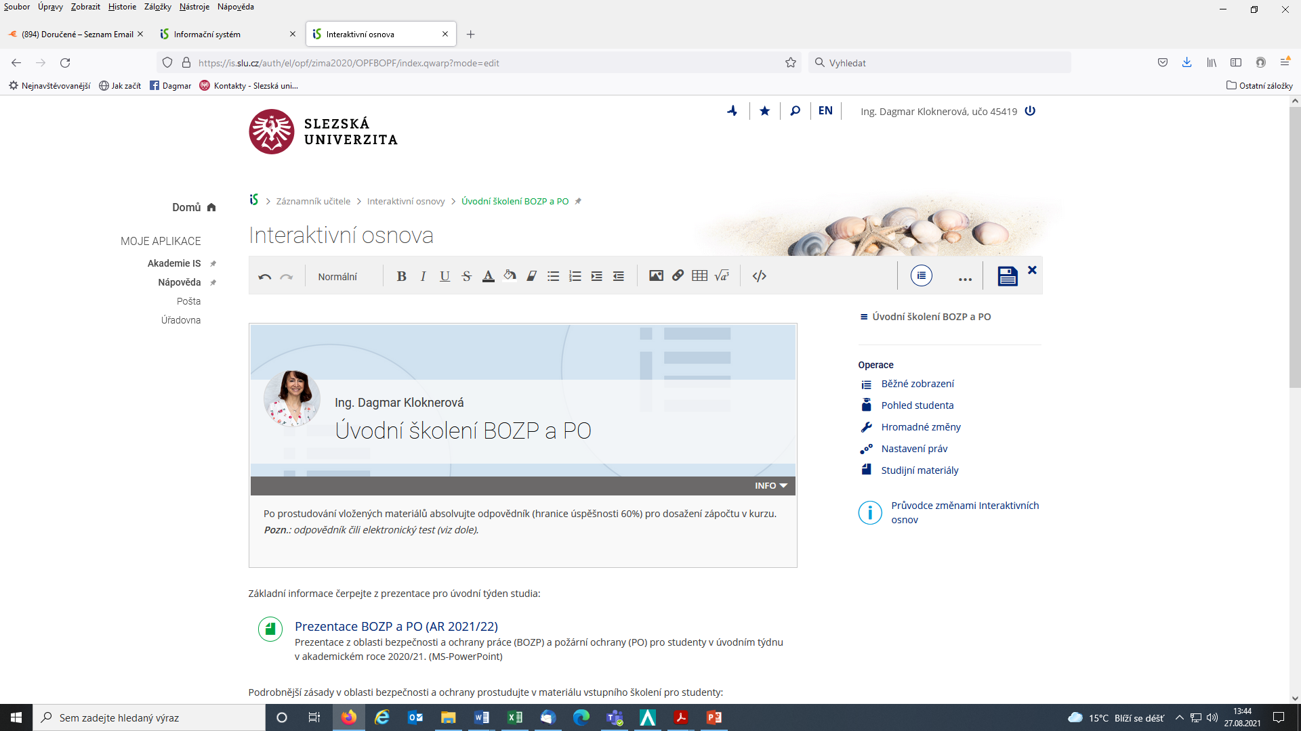
Náhled z IS SU – dlaždice „Student“

Slide 5
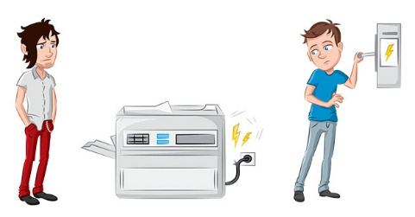
Požární ochrana – základní povinnosti ze zákona o požární ochraně č. 133/1985 Sb.
Každý je povinen počínat si tak, aby nezavdal příčinu ke vzniku požáru a aby přispěl podle svých sil k řádnému plnění úkolů v PO, zejména poskytnutím potřebné osobní a věcné pomoci.
Každý, kdo zpozoruje požár, který sám nemůže uhasit, je povinen ihned vyhlásit poplach v souladu s vyvěšenými požárními poplachovými směrnicemi, které jsou vyvěšeny ve všech objektech SU a oznámit to tak, aby hasiči mohli zasáhnout co nejdříve.
Vstupní školení studentů - BOZP a požární ochrana

Slide 6

Požární ochrana
Směrnice rektora č. 20/2018 o zajištění požární ochrany na SU
Čl. 6 – povinnosti studentů
počínat si při práci a studiu tak, aby nezapříčinili vznik požáru, zejména při používání tepelných, elektrických, plynových a jiných spotřebičů a komínů, při skladování a používání hořlavých nebo požárně nebezpečných látek, manipulaci s nimi nebo s otevřeným ohněm či jiným zdrojem zapálení; dodržovat předpisy a pokyny k zajištění požární ochrany
účastnit se školení o požární ochraně
oznamovat nejbližšímu zaměstnanci univerzity závady, které by mohly ohrozit požární bezpečnost a podle svých možností se účastnit na jejich odstraňování
udržovat volný přístup k rozvodným zařízením elektrické energie, vody, plynu a volné únikové cesty
při zpozorování požáru provést nutná opatření pro záchranu ohrožených osob, požár uhasit nebo provést nutná opatření k zamezení jeho šíření; není-li to možné, bezodkladně to ohlásit způsobem stanoveným požárními poplachovými směrnicemi, případně zabezpečit jeho ohlášení a na výzvu velitele zásahu, velitele jednotky požární ochrany nebo obce poskytovat osobní a věcnou pomoc
Vstupní školení studentů - BOZP a požární ochrana
Notes:
csvukrs

Slide 7

Požární ochrana
Studenti nesmí
provádět činnosti, které mohou vést ke vzniku požáru
  kouřit a manipulovat s otevřeným ohněm ve všech objektech
  poškozovat nebo zneužívat hasicí přístroje nebo jiné věcné prostředky požární ochrany
používat vlastní spotřebiče (mimo přenosnou audiotechniku, výjimku může tvořit ustanovení kolejního řádu)
vědomě bezdůvodně přivolat jednotku požární ochrany nebo zneužít linku tísňového volání
Vstupní školení studentů - BOZP a požární ochrana
Notes:
csvukrs

Slide 8
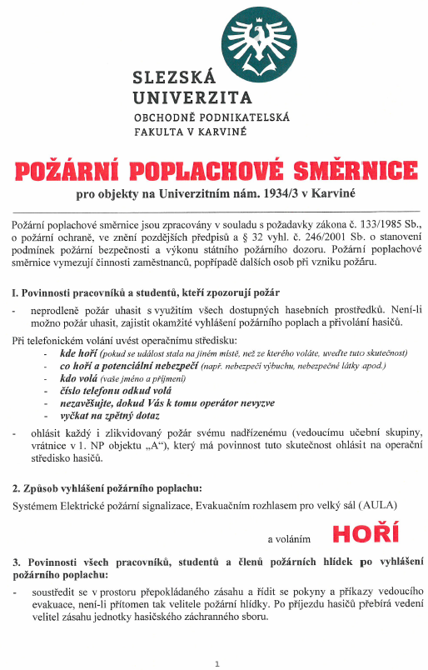
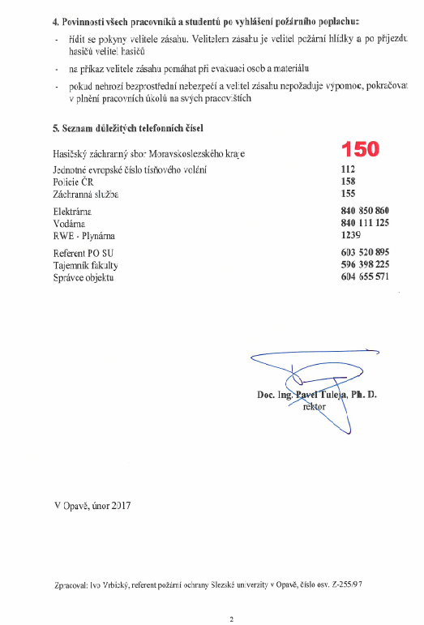
Požární poplachové směrnice
Vstupní školení studentů - BOZP a požární ochrana
Notes:
csvukrs

Slide 9

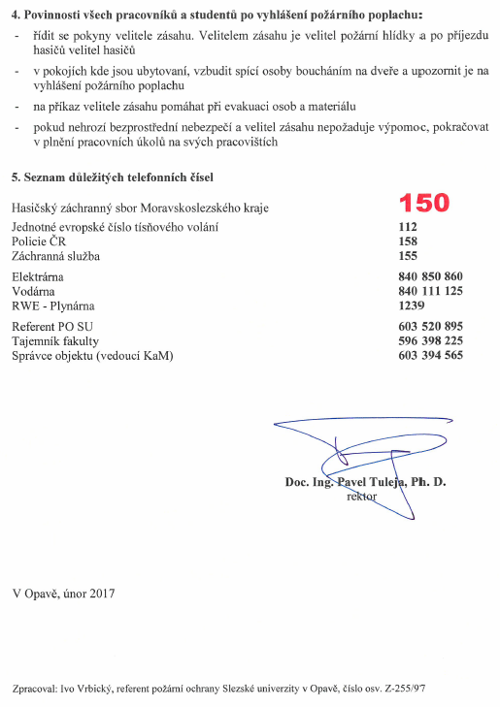
Požární poplachové směrnice
Vstupní školení studentů - BOZP a požární ochrana
Notes:
csvukrs

Slide 10
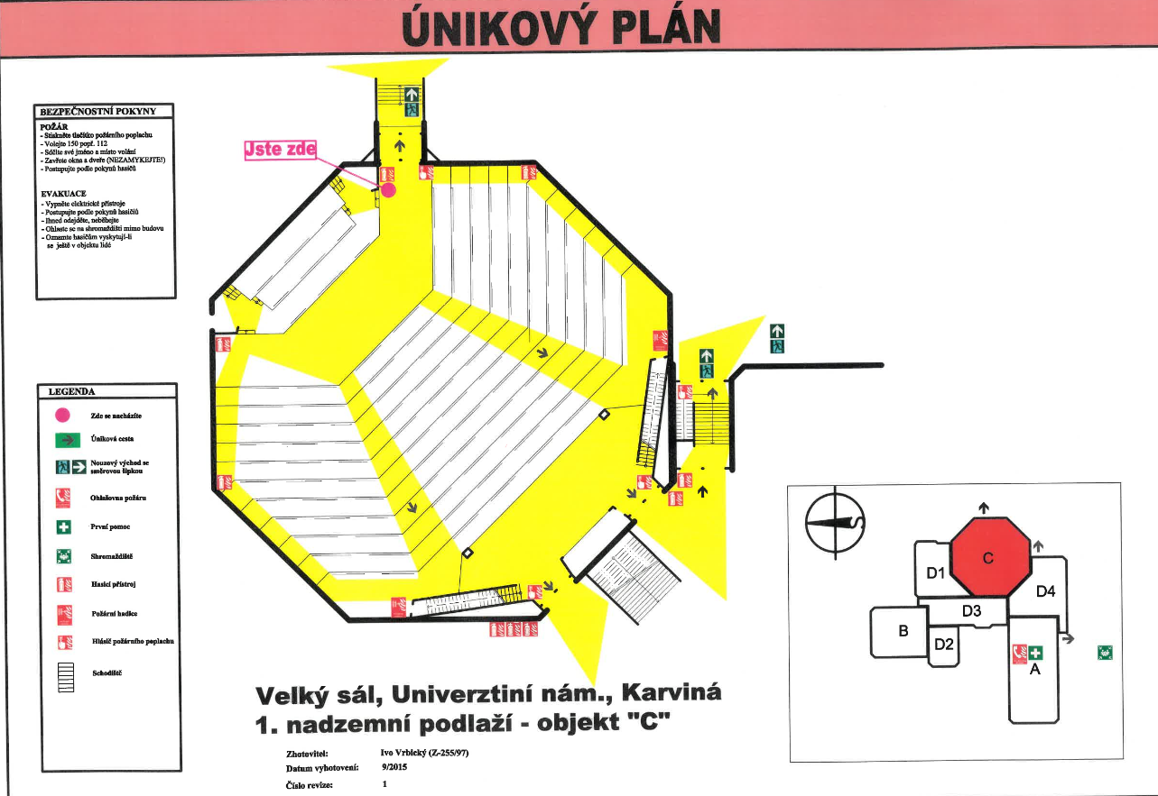
Evakuační plán - UN
Vstupní školení studentů - BOZP a požární ochrana

Slide 11
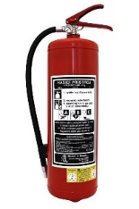
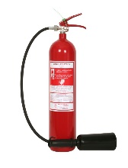
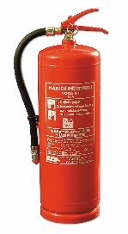
Přenosné hasicí přístroje
1. Práškový hasicí přístroj
Je označován jako univerzální, protože je vhodný téměř na všechny druhy požárů
i pro hašení požárů elektrických zařízení pod napětím do 1000 V.
2. Sněhový hasicí přístroj
Používá se na hašení elektrických zařízení všeho druhu a kapalných látek hořících plamenem. Nelze jej použít k hašení volně ložených látek, které by mohl proud plynu rozvířit.
3. Vodní hasicí přístroj
Vhodný k hašení žhnoucích pevných látek – dřevo, papír, plast. hmoty, pryž, uhlí, sláma, aj. Nevhodný – na hořlavé kapaliny, barvy, dehet, tuky. Nehasit zařízení pod elektrickým napětím.

Slide 12
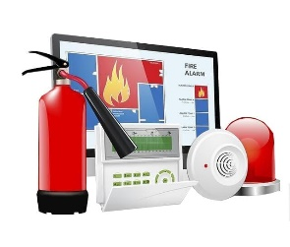
Bezpečnost a ochrana zdraví při práci
Směrnice rektora č. 1/2015 pro zajištění BOZP
Student, který poruší ustanovení této směrnice, nebo ustanovení právních předpisů týkajících se BOZP, naplňuje svým jednáním podstatu závažného porušení povinností, vyplývajících z právních předpisů vztahujících se ke studiu dle souvisejících ustanovení disciplinárního řádu.

Slide 13
BOZP
Čl. 7 - Povinnosti studentů
Dbát o svou vlastní bezpečnost, o své zdraví i o bezpečnost a zdraví fyzických osob, kterých se bezprostředně dotýká jeho jednání studenta.
Dodržovat právní a ostatní předpisy k zajištění bezpečnosti práce, bezpečnosti technických zařízení a ochrany zdraví při práci, dodržovat ostatní předpisy a pokyny, zásady bezpečného chování na pracovišti a stanovené pracovní postupy, s nimiž byl řádně seznámen.
Vstupní školení studentů - BOZP a požární ochrana
Notes:
csvukrs

Slide 14

BOZP
Nepožívat alkoholické nápoje a nezneužívat jiné návykové látky na pracovištích univerzity a nenastupovat pod jejich vlivem do studia.
Oznamovat svému pedagogovi popř. jinému zaměstnanci univerzity nedostatky a závady, které by mohly ohrozit životy a zdraví osob a podle svých možností účastnit se na jejich odstraňování.
Podrobit se vyšetření, které provádí příslušný orgán státní správy, popř. příslušný vedoucí zaměstnanec, aby zjistili, zda student není pod vlivem alkoholu nebo jiných návykových látek.
Student odpovídá za škodu, kterou způsobil univerzitě zaviněným porušením povinností při plnění studijních úkolů nebo v přímé souvislosti
s ním.
Nahlásit příslušnému vedoucímu pracoviště každý úraz ke kterému došlo v době plnění úkolů.
Vstupní školení studentů - BOZP a požární ochrana
Notes:
csvukrs

Slide 15

Opatření
Opatření k ochraně před škodami působenými tabákovými výrobky,
alkoholem a jinými návykovými látkami
V návaznosti na zákon č. 379/2005 Sb., o opatřeních k ochraně před škodami působenými tabákovými výrobky, alkoholem a jinými návykovými látkami a o změně souvisejících zákonů, v platném znění se zakazuje kouřit ve všech objektech a uzavřených prostorách, které jsou v užívání a majetku univerzity.
Nedodržuje-li osoba zákaz kouření na výše uvedených místech, a to ani po výzvě provozovatele (rektor, pověřená osoba, správce objektu, referent BOZP popř. příslušný vedoucí zaměstnanec), aby v tomto jednání nepokračovala nebo prostor opustila, je provozovatel oprávněn požádat obecní policii, nebo PČR o zákrok směřující k dodržení zákazu.
Zaměstnanec (student), který poruší ustanovení této přílohy směrnice nebo ustanovení právních předpisů týkajících se BOZP, naplňuje svým jednáním podstatu závažného porušení povinnosti vyplývající z právních předpisů vztahujících se k vykonávané práci (studiu) dle souvisejících ustanovení zákoníku práce a příslušného disciplinárního řádu.
Zdroj: příloha č. 10 SR 1/2015
Vstupní školení studentů - BOZP a požární ochrana

Slide 16

Test formou ODPOVĚDNÍKu v IS SU ověření znalostí
Úspěšný může být ten student, který získá min. 60 % (bodů)
Odpovědník lze opakovat
Spuštěný pokus nemá časové omezení
Odpovědník je časově nenáročný - lze zvládnout v řádu několika málo minut.
Vstupní školení studentů - BOZP a požární ochrana
Notes:
csvukrs

Slide 17
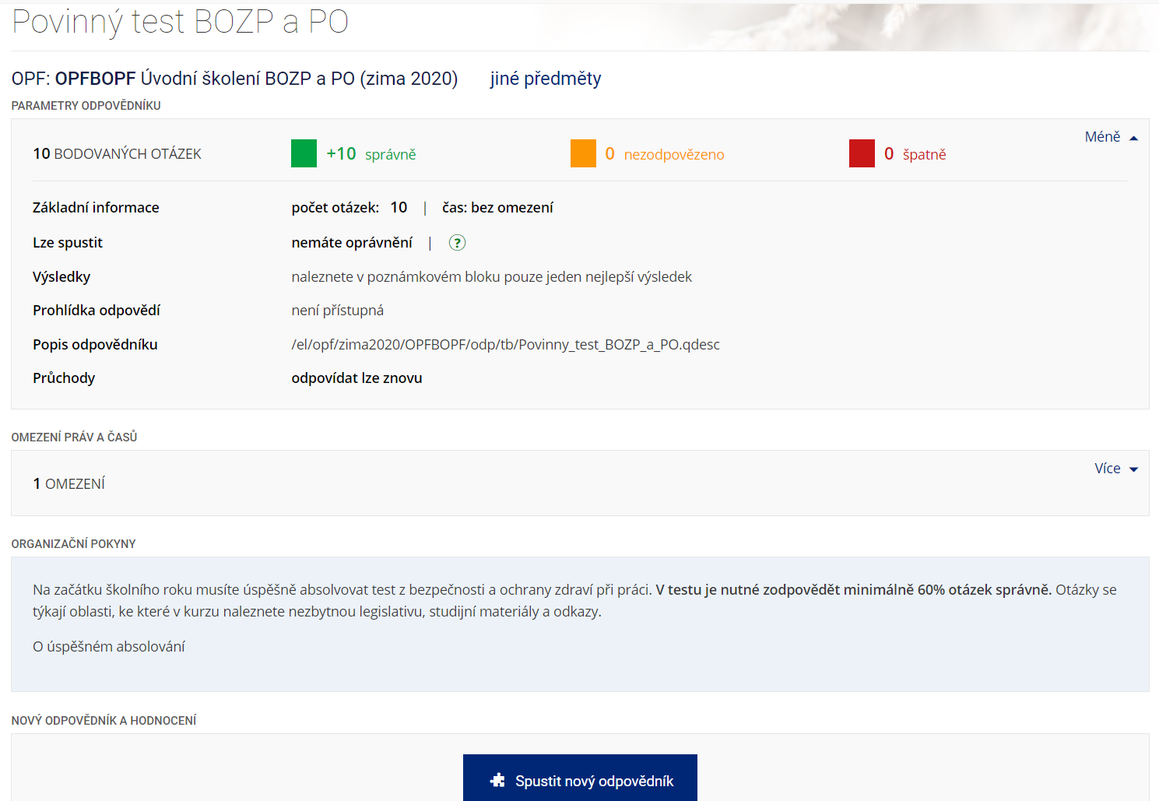
ODPOVĚDNÍKu v IS SU

Slide 18
Test ověření znalostí
V případě požáru, mimořádných událostí, živelných pohrom je student POVINEN:
poskytnout přiměřenou osobní a věcnou pomoc, nevystaví-li se tím vážnému nebezpečí nebo ohrožení sebe nebo osoby blízké
informuje nadřízeného a nečiní žádné úkony
bere nohy na ramena
Vstupní školení studentů - BOZP a požární ochrana
Notes:
csvukrs

Slide 19
Test ověření znalostí
2. Studenti nesmí:
provádět činnosti, které mohou vést ke vzniku požáru,
poškozovat nebo zneužívat hasicí přístroje nebo jiné věcné prostředky požární ochrany
používat vlastní spotřebiče (mimo přenosnou audiotechniku, výjimku může tvořit ustanovení kolejního řádu)
Vstupní školení studentů - BOZP a požární ochrana
Notes:
csvukrs

Slide 20
Test ověření znalostí
3. Které úrazy považujeme za pracovní:
úrazy vzniklé při plnění pracovních úkolů nebo
v přímé souvislosti s nimi
všechny úrazy vzniklé pouze na pracovišti
všechny úrazy vzniklé v prostorách organizace
Vstupní školení studentů - BOZP a požární ochrana
Notes:
csvukrs

Slide 21
Test ověření znalostí
4. Kouřit na pracovišti, ve škole nebo
ve školském zařízení se smí:
kdekoliv
nesmí v žádném případě
pouze ve vyhrazených prostorách
Vstupní školení studentů - BOZP a požární ochrana
Notes:
csvukrs

Slide 22
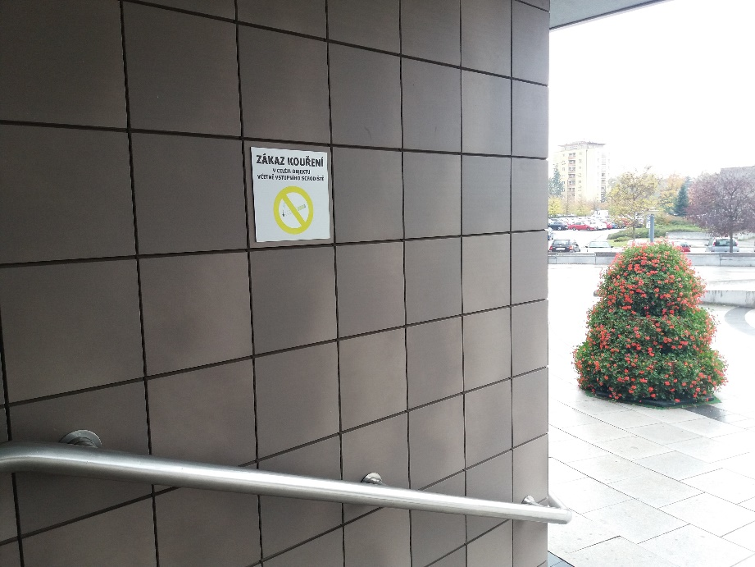
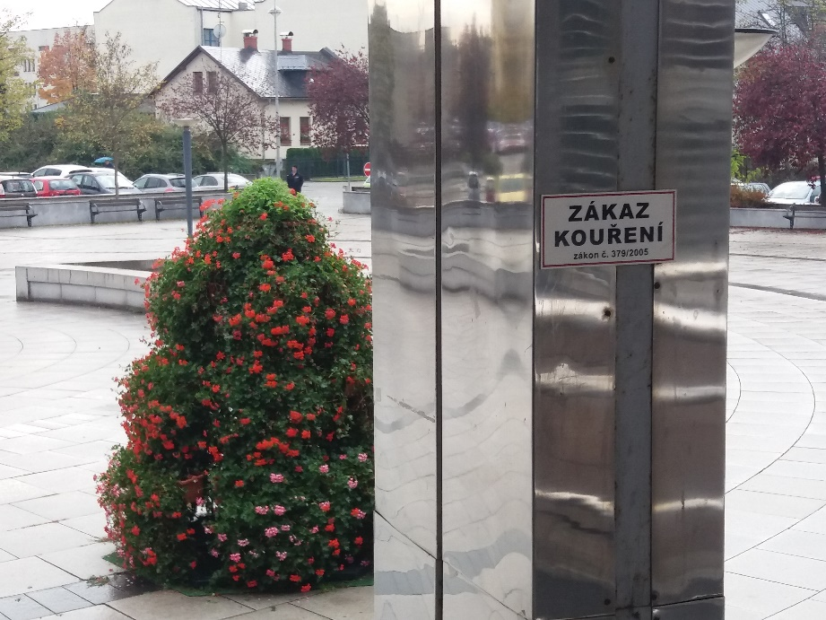
OZNAČENÍ
Vstupní školení studentů - BOZP a požární ochrana
Notes:
csvukrs

Slide 23
Test ověření znalostí
5. Každý úraz na pracovišti:
se musí ohlásit
se musí neprodleně ohlásit a zapsat do knihy úrazů
se nemusí ohlásit, stačí je pouze ošetřit
Vstupní školení studentů - BOZP a požární ochrana
Notes:
csvukrs

Slide 24
Test ověření znalostí
6. Vlastní elektrické a tepelné spotřebiče ( např. varné konvice, fény, apod.) se používají:
podle potřeby
po schválení státním požárním dozorem
jen se svolením ubytovatele a zaměstnavatele
a na vyhrazených místech
Vstupní školení studentů - BOZP a požární ochrana
Notes:
csvukrs

Slide 25
Test ověření znalostí
7. Povinnost řádné vstupní instruktáže se vztahuje v BOZP:
na zaměstnance převedené z jiného pracoviště
jen na zaměstnance nově přijaté do organizace, učně, žáky a na studenty přicházející do praxe a brigádníky
pouze na vedoucí zaměstnance
Vstupní školení studentů - BOZP a požární ochrana
Notes:
csvukrs

Slide 26
Test ověření znalostí
8. Kdo zodpovídá za plnění úkolů v péči BOZP a pořádek na pracovišti:
zaměstnanci školy
vedoucí zaměstnanci na všech stupních řízení
bezpečnostní technik
Vstupní školení studentů - BOZP a požární ochrana
Notes:
csvukrs

Slide 27
Test ověření znalostí
9. Vodní hasící přístroj je vhodný k hašení:
tuhých organických látek hořících plamenem nebo žhnutím, v uzavřených prostorách
lehkých a alkalických kovů
elektrického zařízení pod napětím
Vstupní školení studentů - BOZP a požární ochrana
Notes:
csvukrs

Slide 28
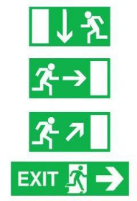
Test ověření znalostí
10. Únikové cesty na pracovišti :
trvale volné
mohou být dočasně zatarasené
nemusí být volné
Vstupní školení studentů - BOZP a požární ochrana
Notes:
csvukrs

Slide 29

Děkuji Vám za spolupráci,
přeji Vám úspěšný vstup
do akademického roku 2021/2022
ve zdraví, bez úrazů a nežádoucích událostí.
Notes:
csvukrs

